Slide 1



Slide 2
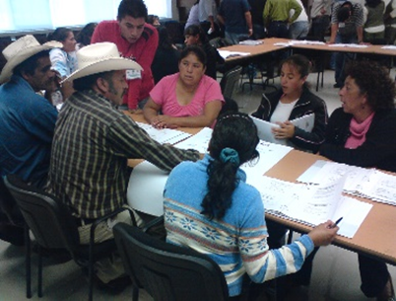
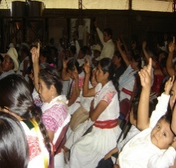
Hemos cumplido!
La Contraloría Social 2018
Acercamos al ciudadano
con esta herramienta
Notes:
Hasta ahora el ABC de la contraloría social lo hemos llevado a cabo y más… precisamente porque nuestros programas implican necesariamente una estructura social organizada y participativa. Más en Comunidad DIFerente, que todavía va más allá.
Y no se diga en las comunidades donde se tiene como práctica cotidiana el establecimiento de un diálogo comunitario fuerte

Slide 3
    “… no es concebible una democracia completa sin participación y representación” (*)
En México aún falta arraigar “la participación plena, completa y consciente de la sociedad en los asuntos públicos”.
De aquí la importancia que tiene el trabajo que hemos hecho y haremos en el DIF, de promover la vigilancia ciudadana desde la contraloría social.
Notes:
MERINO, Mauricio “La otra mirada a la democracia” en “Rendición de cuentas social en México. Evaluación y control desde la sociedad civil”. Gobierno del estado de Oaxaca. SFP. México, julio 2013

Slide 4
Nuestra perspectiva es fortalecer la voluntad activa de la ciudadanía en los asuntos públicos, como en los programas alimentarios, de desarrollo comunitario, etcétera.
Acción: vinculación entre desarrollo comunitario, APCE y SIREEA, etc.
Filosofía, como la de PDCCD: asistencia social con participación social
Metodología: planeación con participación social
Figuras: comités, vocalías, comisiones, cargos, etc.
Notes:
¿Cómo ayudar a que se apropien de ella?
A que rebasen el ABC y la convirtamos en una herramienta de desarrollo comunitario, de empoderamiento para hacer crecer a la comunidad, a sus personas?

Slide 5
Corresponsabilidad y credibilidad
Para el Programa de Desarrollo Comunitario y sus dos subprogramas es muy importante la CS, porque representa una herramienta de participación ciudadana y ayuda a reforzar el desarrollo comunitario porque abre un espacio organizado para la opinión y acción de las personas beneficiarias.

Slide 6
Corresponsabilidad y credibilidad
La corresponsabilidad es un principio básico en donde una acción colectiva tiene como resultado el bien común, por encima del interés personal, pero con el esfuerzo imprescindible de cada elemento.
La credibilidad tiene entre otras bases, la confianza en los actos del otro, en sus intenciones y en la seguridad de que su compromiso será cumplido.
Notes:
Sin estos dos principios no podemos aspirar a una acción de gobierno exitosa, cualquiera que esta sea.
Piensen el el programa o la acción que

Slide 7
* Programar acciones de C.S.
* Dar a conocer programas y C.S.
* Informar a los GD/COMITÉS de datos concretos del Programa
* Reuniones con las/los beneficiarios del Programa y demás.
* Reuniones con las/los Integrantes del Comité de C.S.
* Constituir Comités de C.S. en C/Sub
* Elaborar cuñas radiofónicas
ACCIONES DE DIFUSIÓN Y ACCIÓN DE CONTRALORÍA SOCIA
Programar actividades de captura de las acciones de C.S. en el SICS de acuerdo a una cuadro propuesto en el PAT y PIREEA (No. 6)
ACCIONES DE REGISTRO EN EL SICS

Slide 8
ACCIONES DE DIFUSIÓN Y ACCIÓN DE CONTRALORÍA SOCIA
ACTIVIDADES DE DIFUSIÓN
CONSTITUCIÓN DE COMITÉS COMUNITARIOS
CAPACITACIÓN A LOS BENEFICIARIOS E INTEGRANTES DE LOS COMITÉS COMUNITARIOS
SEGUIMIENTO Y COORDINACIÓN
REGISTRO DE INFORMACIÓN EN EL SICS
Actividad | Fecha de inicio | Fecha de fin | Responsable | Medida | Meta
Capturar en el SICS el Programa Estatal de Trabajo de CS
Capturar en el SICS la distribución de los materiales de difusión realizada
Capturar en el SICS la distribución de los materiales de capacitación realizada
Registrar la información de las obras, apoyos y servicios programadas y ejecutadas con presupuesto federal autorizado
Capturar en el SICS los Comités Comunitarios de Contraloría Social constituidos
Capturar reuniones con los beneficiarios realizadas
Capturar en el SICS el o los apartados de los Informes con las respuestas de los integrantes de comité (en su caso)
Capturar en el SICS el o los Informes Completos con las respuestas de los integrantes de comité (en su caso)
ACCIONES DE REGISTRO EN EL SICS

Slide 9


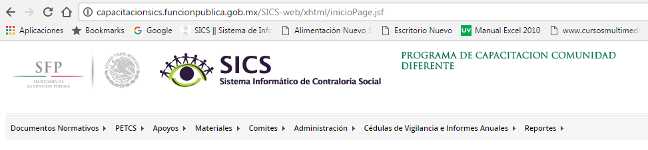
MÓDULOS SICS
8
Instancia Normativa
Instancia Ejecutora

Slide 10

Gracias!!!
Gracias !!!

